Slide 1
AI模型加速收斂的方法
Reporter : 溫又臻(Leon)
SBU/Div. : 旭德廠區/資通訊處
Date : Feb. 11, 2025

Slide 2
加速收斂的方式
使用預訓練模型：
使用在大型數據集（如ImageNet）上預訓練的模型進行遷移學習，可以顯著加速模型的收斂。
資料增強：
使用資料增強技術（如旋轉、翻轉、裁剪等）來增加訓練數據的多樣性，從而提高模型的泛化能力和收斂速度。
學習率調整：
使用學習率調度器（如學習率衰減、循環學習率等）來動態調整學習率，可以幫助模型更快地找到最優解。
批量正規化：
在每一層之後使用批量正規化（Batch Normalization），可以穩定和加速訓練過程。
使用更快的優化器：
使用如Adam、RMSprop等更先進的優化器，可以加速模型的收斂。
混合精度訓練：
使用混合精度訓練（Mixed Precision Training），可以利用GPU的浮點運算能力，加速訓練過程。
適當的初始化權重：
使用適當的權重初始化方法（如He初始化、Xavier初始化），可以幫助模型更快地收斂。
減少過擬合：
使用正則化技術（如Dropout、L2正則化）來減少過擬合，從而提高模型的收斂速度。
分布式訓練： 使用多GPU或分布式訓練技術，可以加速模型的訓練過程。
資料打亂： 在模型區分訓練集、驗證集時，把3~10迭代作為一循環，並每循環重新打亂資料。

Slide 3
使用預訓練模型
使用預訓練模型可以顯著加速AI物件分類和物件辨識模型的收斂。預訓練模型是在大型數據集（如ImageNet）上訓練的，已經學習到豐富的特徵表示。通過遷移學習，我們可以在這些預訓練模型的基礎上進行微調，從而快速適應特定任務，減少訓練時間並提高模型性能。這不僅節省了計算資源，還能在較少數據的情況下取得良好的效果，適用於各種應用場景。
使用預訓練模型的好處在於，它們已經學習到許多通用的特徵，如邊緣、形狀和顏色等，這些特徵在不同的物件分類和辨識任務中都是有用的。通過在這些模型上進行微調，我們只需對特定任務進行少量的額外訓練，就能達到很好的效果。這樣可以大大縮短訓練時間，並且通常能夠提高模型的準確性和穩定性。總之，使用預訓練模型是一種高效且經濟的方法來加速AI模型的開發和部署。

Slide 4
資料增強
資料增強是一種技術，用來增加訓練數據的多樣性，從而提高AI模型的性能和收斂速度。具體來說，資料增強通過對原始數據進行各種隨機變換，如旋轉、翻轉、裁剪、縮放和顏色調整等，來生成新的訓練樣本。這些變換可以模擬不同的拍攝條件和角度，使模型能夠更好地適應真實世界中的變化。
使用資料增強的好處在於，它可以在不增加實際數據量的情況下，提供更多的訓練樣本，從而減少過擬合的風險，並提高模型的泛化能力。這意味著模型在面對未見過的數據時，能夠更準確地進行分類和辨識。總之，資料增強是一種簡單且有效的方法，能夠顯著提升AI模型的表現。

Slide 5
學習率調整
學習率調整是指在訓練AI模型的過程中，動態改變學習率的大小，以加速模型的收斂並提高最終性能。學習率是控制模型權重更新步伐的重要參數，過大會導致訓練不穩定，過小則會使訓練過程緩慢。通過自動調整學習率，我們可以在不同的訓練階段使用最合適的學習率，從而提高訓練效率和效果。
學習率衰減（Learning Rate Decay）：
隨著訓練的進行，逐步減小學習率。這可以幫助模型在初期快速學習，而在後期穩定收斂。常見的衰減方式包括指數衰減和階段性衰減。
ReduceLROnPlateau：
當監控的評估指標在若干個epoch內不再改善時，自動減小學習率。這種方法可以在模型性能停滯時，通過降低學習率來進一步微調模型。
舉例來說，在使用學習率衰減時，我們可以設置初始學習率為0.1，每過10個epoch將學習率減少一半。這樣，模型在初期可以快速學習，而在後期則能夠更穩定地收斂到最優解。循環學習率則可以設置學習率在0.001到0.01之間周期性變化，幫助模型跳出局部最優解。自適應學習率的優化器如Adam，會根據梯度變化自動調整學習率，使得訓練過程更加高效和穩定。

Slide 6
批量正規化
批量正規化（Batch Normalization）是一種技術，用於加速深度神經網絡的訓練並提高其穩定性。它通過在每一層的輸入上進行正規化，使得每一層的輸入數據具有穩定的均值和方差，從而減少內部協變偏移（Internal Covariate Shift）的影響。
具體來說，批量正規化在每一層的輸入上進行以下操作：
計算批量均值和方差：
對於當前批次的輸入數據，計算其均值和方差。
標準化：
使用計算出的均值和方差，將輸入數據標準化，使其均值為0，方差為1。
縮放和平移：
引入可學習的縮放參數（gamma）和平移參數（beta），對標準化後的數據進行縮放和平移，以恢復模型的表現能力。
批量正規化的公式如下： [ \hat{x} = \frac{x - \mu}{\sqrt{\sigma^2 + \epsilon}} ] [ y = \gamma \hat{x} + \beta ]
其中，( \mu ) 和 ( \sigma^2 ) 分別是批量均值和方差，( \epsilon ) 是一個小常數，用於防止除零錯誤，( \gamma ) 和 ( \beta ) 是可學習的參數。

Slide 7
使用更快的優化器
Adam（Adaptive Moment Estimation）：
Adam結合了動量（Momentum）和RMSprop的優點，通過計算一階和二階動量來自適應調整學習率。這使得Adam在處理稀疏梯度和非平穩目標時表現出色，並且通常能夠快速收斂。
RMSprop（Root Mean Square Propagation）：
RMSprop通過對每個參數的梯度平方進行指數加權移動平均來調整學習率，從而使得學習率在訓練過程中自適應地變化。這有助於穩定訓練過程，特別是在處理非平穩目標時。
Adagrad（Adaptive Gradient Algorithm）：
Adagrad根據每個參數的歷史梯度信息來調整學習率，對於稀疏數據和特徵具有良好的適應性。然而，Adagrad的學習率會隨著訓練過程逐漸減小，可能導致訓練過程過早停止。
Nadam（Nesterov-accelerated Adaptive Moment Estimation）：
Nadam是Adam和Nesterov動量的結合，通過在計算動量時引入Nesterov加速梯度來進一步提高收斂速度。這使得Nadam在某些情況下比Adam更快、更穩定。
SGD with Momentum（Stochastic Gradient Descent with Momentum）：
動量法在標準隨機梯度下降（SGD）的基礎上引入了動量項，通過累積過去梯度的指數加權平均來加速收斂，特別是在深度神經網絡中效果顯著。

Slide 8
混合精度訓練
混合精度訓練（Mixed Precision Training）是一種技術，通過在訓練過程中同時使用16位浮點數（FP16）和32位浮點數（FP32），來加速深度學習模型的訓練並減少內存使用。這種方法利用了現代GPU的硬件特性，能夠在不顯著影響模型精度的情況下，提高訓練速度和效率。
混合精度訓練的主要優點包括：
加速訓練：
使用FP16進行計算可以顯著提高計算速度，因為FP16運算在現代GPU上比FP32運算更快。
減少內存使用：
FP16數據佔用的內存空間比FP32少一半，這使得可以在同樣的GPU內存中訓練更大的模型或使用更大的批次大小。
保持數值穩定性：
通過使用FP32來存儲關鍵變量（如權重和梯度的累積值），混合精度訓練可以在提高速度的同時，保持數值穩定性和模型精度。

Slide 9
適當的初始化權重
適當的初始化權重對於深度神經網絡的訓練至關重要。良好的權重初始化可以加速模型的收斂，減少梯度消失或梯度爆炸的風險，並提高最終的模型性能。以下是幾種常見的權重初始化方法：
零初始化（Zero Initialization）：
將所有權重初始化為零。這種方法通常不推薦，因為它會導致所有神經元學習到相同的特徵，從而失去模型的表現能力。
隨機初始化（Random Initialization）：
將權重初始化為小的隨機值。這種方法可以打破對稱性，使得不同神經元學習到不同的特徵。
Xavier初始化（Glorot Initialization）：
將權重初始化為均值為零、方差為 ( \frac{2}{n_{in} + n_{out}} ) 的隨機值，其中 ( n_{in} ) 和 ( n_{out} ) 分別是輸入和輸出單元的數量。這種方法適用於Sigmoid和Tanh激活函數。
He初始化（He Initialization）：
將權重初始化為均值為零、方差為 ( \frac{2}{n_{in}} ) 的隨機值，其中 ( n_{in} ) 是輸入單元的數量。這種方法適用於ReLU和其變體激活函數。

Slide 10
減少過擬合
減少過擬合是提高AI模型泛化能力的重要步驟，過擬合會導致模型在訓練數據上表現良好，但在未見過的測試數據上表現不佳。以下是幾種常見的減少過擬合的方法：
正則化（Regularization）：
L2正則化（權重衰減）：在損失函數中加入權重的平方和，防止權重過大。
L1正則化：在損失函數中加入權重的絕對值和，促進稀疏性。
Dropout：
在訓練過程中隨機丟棄一部分神經元，防止神經元之間過度依賴。
早停（Early Stopping）：
在驗證集性能不再提升時提前停止訓練，防止模型在訓練數據上過度擬合。
減少模型複雜度：
通過減少模型的層數或每層的神經元數量，降低模型的複雜度，從而減少過擬合的風險。
增加訓練數據：
通過收集更多的訓練數據，增加模型的訓練樣本量，從而提高模型的泛化能力。

Slide 11
分布式訓練
分布式訓練是一種技術，用於加速深度學習模型的訓練過程，特別是當訓練數據量大或模型非常複雜時。通過將訓練過程分佈到多個計算節點（如多個GPU或多個機器）上，可以顯著縮短訓練時間。以下是幾種常見的分布式訓練方法：
數據並行（Data Parallelism）：
將訓練數據分成多個子集，並行地在多個計算節點上進行訓練。每個節點計算其子集上的梯度，然後將梯度彙總並更新模型參數。
模型並行（Model Parallelism）：
將模型的不同部分分佈到不同的計算節點上，每個節點只計算模型的一部分。這種方法適用於非常大的模型，無法在單個計算節點上訓練。
混合並行（Hybrid Parallelism）：
結合數據並行和模型並行，將數據和模型同時分佈到多個計算節點上，以充分利用計算資源。

Slide 12
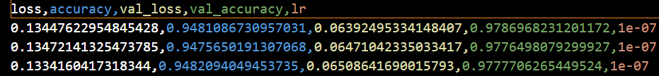
資料打亂
在訓練機器學習模型時，會先把資料分成訓練集、驗證集、測試集(optional)，並且會先把所有資料打亂，這可以確保模型在訓練過程中不會學到資料的順序，從而提高模型的泛化能力。
不管在tensorflow或是pytorch都有內建自己資料打亂的function，但是卻不知道他們內部的打亂機制是什麼，導致每次模型收斂速度都非常慢，並且需要訓練多層迭代。
經過我們福安經理指導，使用自己撰寫的資料打亂方法，並且每輪訓練10層迭代，每輪訓練完會重新打亂資料再訓練，以減少模型的泛化性，並加速模型熟悉各種資料的類型，達到加速模型收斂。

Slide 13
實際案例-使用預訓練模型
由於公司產品跟網路開源的預訓練模型的類別不同，所以不適合使用預訓練模型來縮短模型的收斂，但是我在模型挑選上還是嘗試了許多種模型來比較，如: ResNet50、RestNet121、 EfficientNet-B7、 EfficientNet-B1…等等。
我使用tensorflow去做ResNet50模型訓練，Batch Size訓練放16張圖片，每張圖片設置為255*255的大小，暫時沒去更動LR(學習率)以及激活函數，優化器使用ADAM，Epoch設置300迭代 訓練結果...不盡理想...每張圖片需要跑580毫秒左右，訓練時間長，並且準確率都大概只有0.86左右。
目前使用同樣參數跑EfficientNet-B7模型試試，看訓練結果如何，但是訓練時間更久了，大概每張圖片居然要跑2秒。
所以最終選擇使用RestNet50的模型來做訓練。

Slide 14

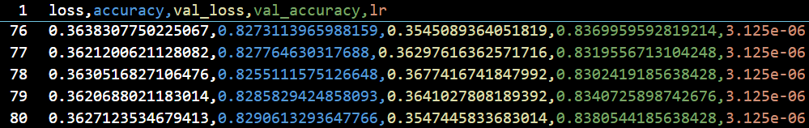
實際案例-學習率調整
如果學習率調太低，雖然模型最終準確率會比較高，但是在模型訓練時，收斂速度會極慢。
但如果學習率調太高，雖然模型收斂速度快，但是準確率卻會很低，所以在模型訓練中，學習率的調整也是非常重要的一步。
一開始我的學習率使用手動更改為訓練前20層為0.0001，而21~50層為0.00001，讓初期訓練時收斂速度能更快點，而後面再讓訓練的精度高點， 的確可以讓模型收斂以及準確率都達到不錯的平衡，模型初始準確率都有達到0.81左右，收斂速度也大概兩天內就能訓練結束(如下圖)。
最後我使用ReduceLROnPlateau讓模型自動調整學習率，初始值是0.0001，只要訓練中每5層迭代次數的val_loss沒有減少，就會把學習率減半繼續訓練，學習率最低設置到0.000001
這樣的確讓我模型準確率有上升，準確率大概到了0.83左右，甚至模型收斂速度縮短到一天就能訓練結束。

Slide 15
實際案例-批量正規化
我嘗試增加dropout層來減輕模型負擔，看是否能給模型帶來更好的效能，
我嘗試使用了正則化L1 , L2 , L1&L2 ，增加了dropout層的確可以避免模型訓練有過擬合，但是因為正則化的稀疏性，導致了模型訓練中的特徵減少了，準確率也跟著降低。
 | L1 | L2 | L1&L2
準確率 | 0.67 | 0.55 | 0.58
結論:想要增加dropout層，可能要到有過擬合的情況出現再使用，不過避免準確率降太多，我覺得可以先增加數據量或是使用數據增強，來增加模型的泛化程度，最後再來考慮dropout。

Slide 16

實際案例-初始化權重
嘗試使用訓練好的權重拿去另一個模型繼續訓練，但是結果卻不盡理想，甚至準確率都掉到0.58~0.66左右。
並且我也嘗試增加池化層以及卷基層，卷基層從增加一層到增加三層，池化層我增加了一層，收斂速度有提升上來，但是準確率還是卡在0.8上下，
並且因為增加了層數，讓模型訓練上會增加訓練時間。
不知道如果拉長訓練迭代次數是否還能再提升，目前使用的epoch是20層，目前看起來好像收斂到一個臨界值了，或是可以嘗試使用resnet101看看是否能提升準確率。

Slide 17
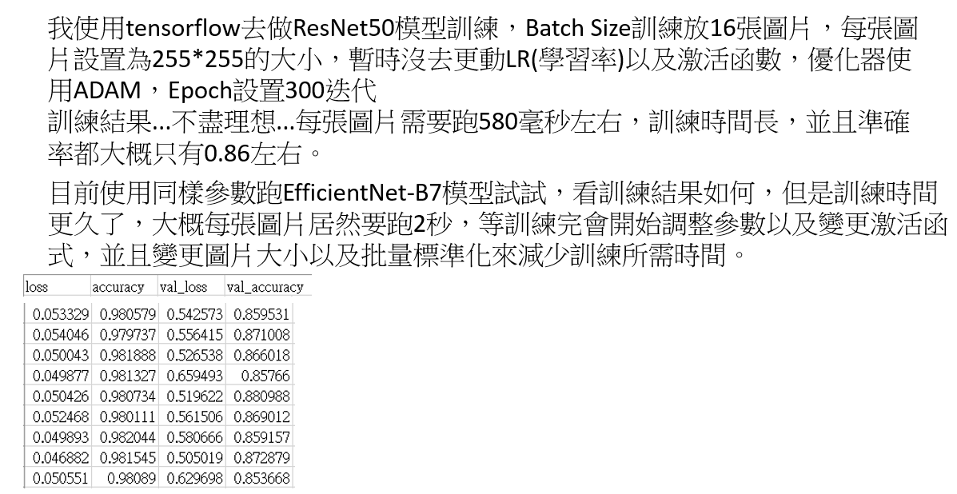
實際案例-資料打亂
在實作2201H12產品假點偵測中，因為人員不足幫忙做標註工作，所以嘗試使用物件分類的方式先做產品的出不良率檢測，但是物件分類模型對於細部的特徵學習較為緩慢，所以模型收斂速度緩慢，可能需要100迭代層數以上才有83%以上的準確率，如下圖(下圖為當時訓練模型製作的報告)。

Slide 18
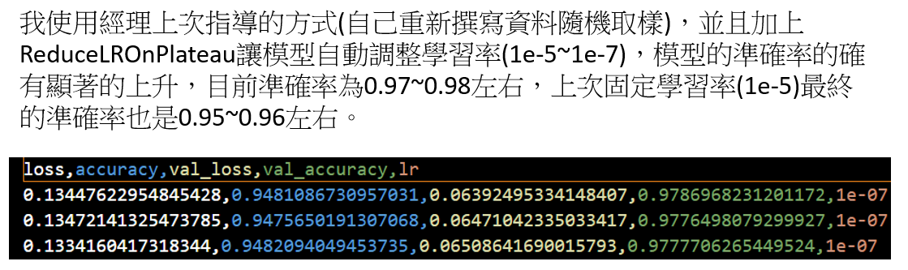
實際案例-資料打亂
並且使用福安經理指導的方式，不僅讓模型加速收斂，還能對模型收斂程度有明顯提升，如下圖。

Slide 19
未使用到的方式以及固定參數
資料增強：因為本身資料集數量夠多，有30多萬張圖片，所以不需要再做資料增強，不然資料量越多，訓練時間也會越久。
使用更快的優化器：初期就使用過各種優化器，最後發現還是使用Adam的優化器是最好的，就一直使用沒變動。
混合精度訓練：基本上做複雜度高的模型訓練都會使用混合精度訓練，單精度適合用於複雜度低的模型，以及受硬體設備限制使用，來降低硬體資源需求。
減少過擬合：一直有使用早停機制來達到預防模型訓練過擬合，也同時減少運算資源的浪費。
分布式訓練：分布式訓練適用於多張顯卡的情況，來達到減少運算時間，但是目前都是使用單顯卡訓練，所以未能嘗試分布式訓練。

Slide 20
結論
之前使用tensorflow內建的資料打亂function，就算訓練了300迭代，除了耗時以外，準確率也一直卡在0.85~0.87左右。
使用福安經理指導的方式自行做資料打亂，並且每3~10迭代都重新打亂一次，並交由模型訓練，模型在大概3、40迭代就能使模型收斂，準確率來到0.95~0.96左右。
並且在搭配使用學習率的調整，我使用ReduceLROnPlateau來做學習率自動調整，最終準確率也來到0.97~0.98左右。
所以自行撰寫資料打亂訓練的方式的確可以加速模型的收斂速度，節省大量時間，也能有效提高準確率。
整個專案嘗試使用了方法1(使用預訓練模型)、3(學習率調整)、4(批量正規化)、5(使用更快的優化器)、6(混合精度訓練)、7(適當的初始化權重)、8(減少過擬合)、10(資料打亂)

